Slide 1
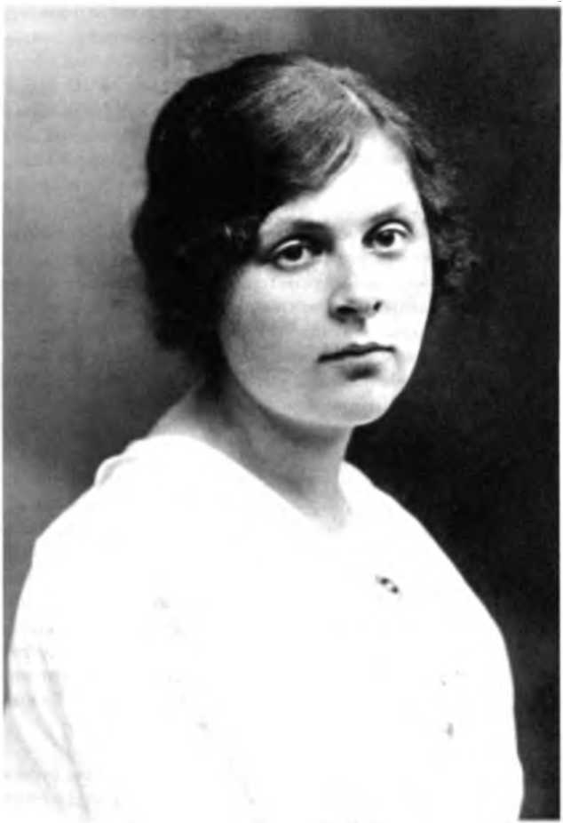
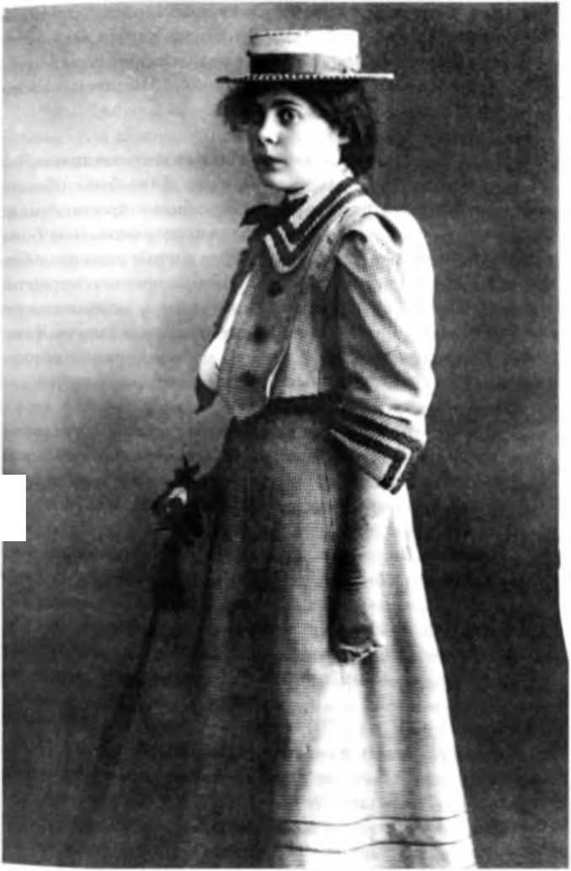
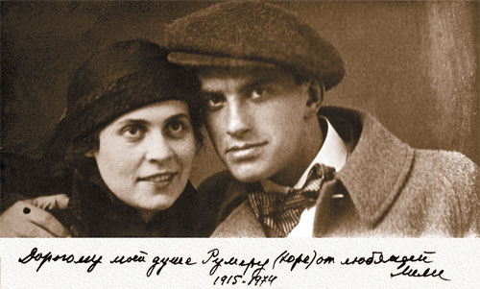

Slide 2
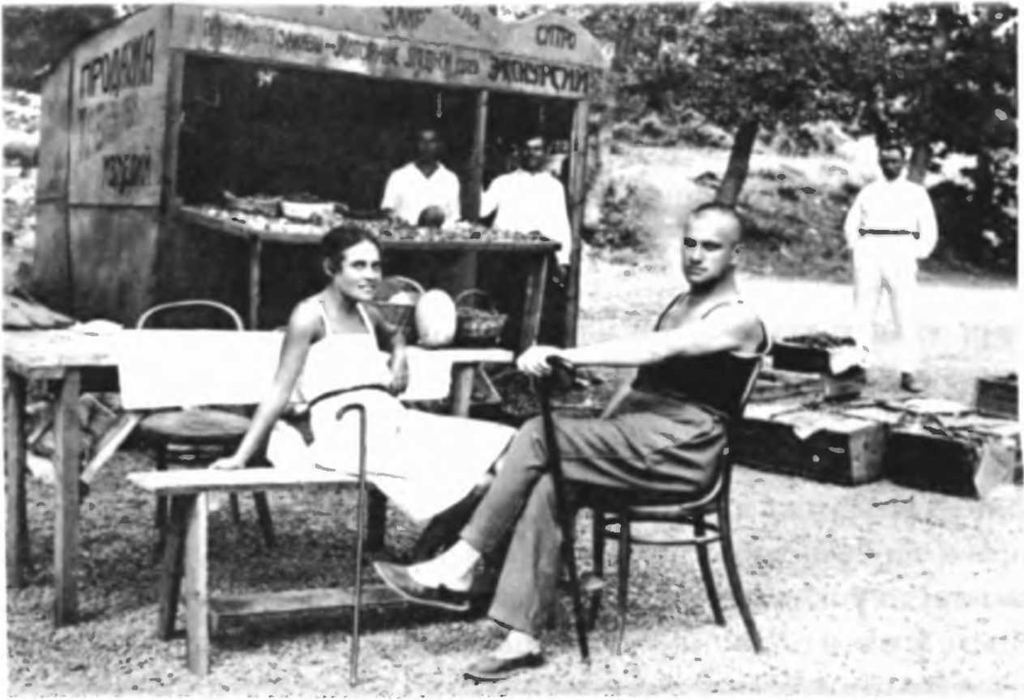
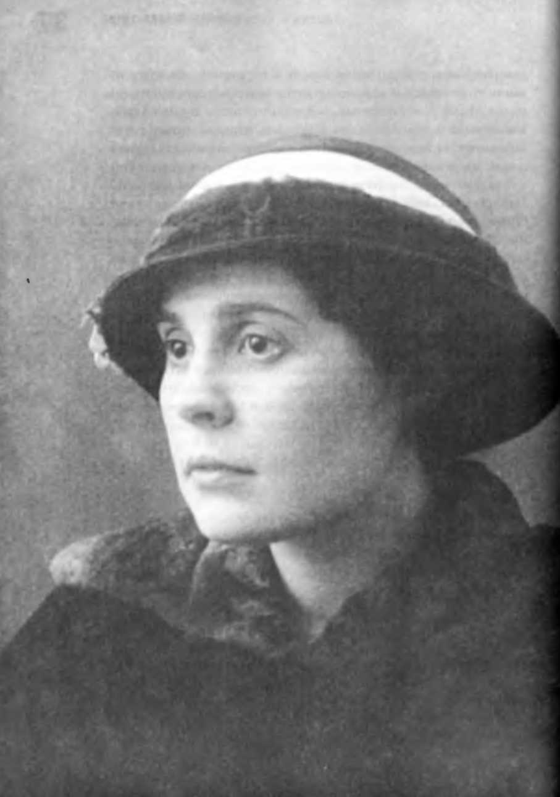
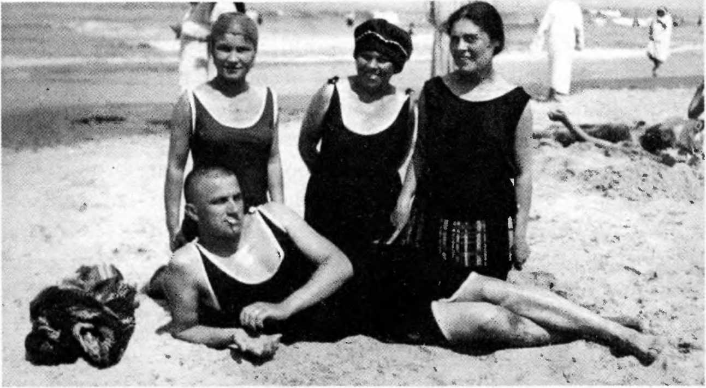

Slide 3
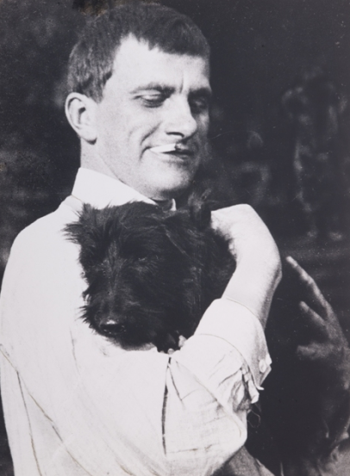
В августе 1917 года задумывает написать “Мистерию Буфф”, а 25 октября 1918 года заканчивает ее.

Slide 4
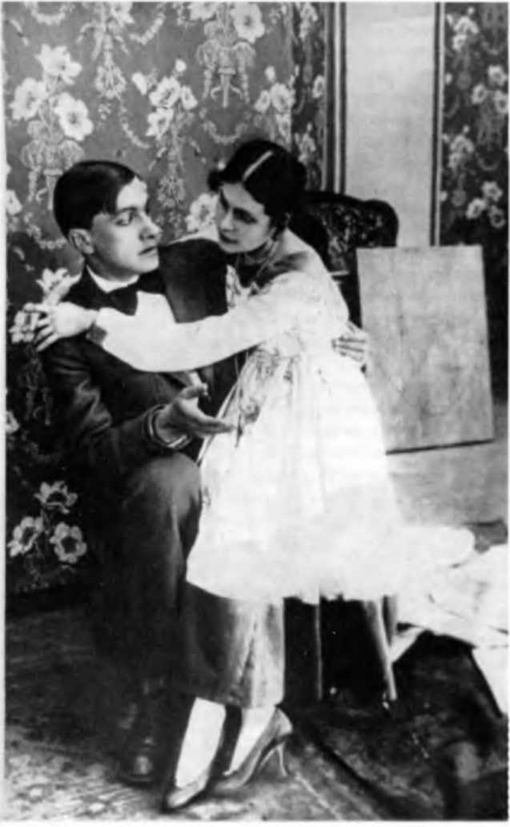
Маяковский в 1918 году снимался в трёх фильмах по собственным сценариям.

Slide 5
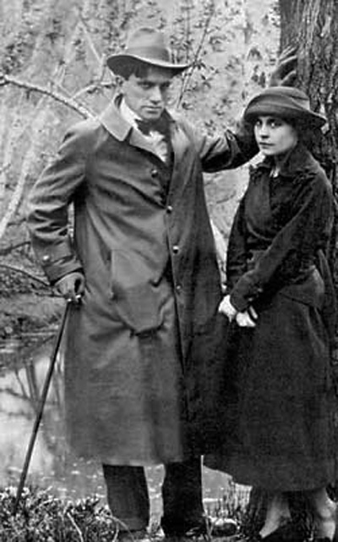
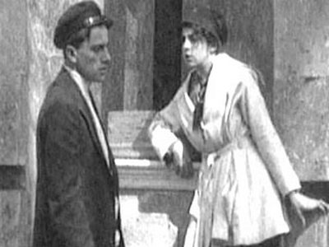

Slide 6
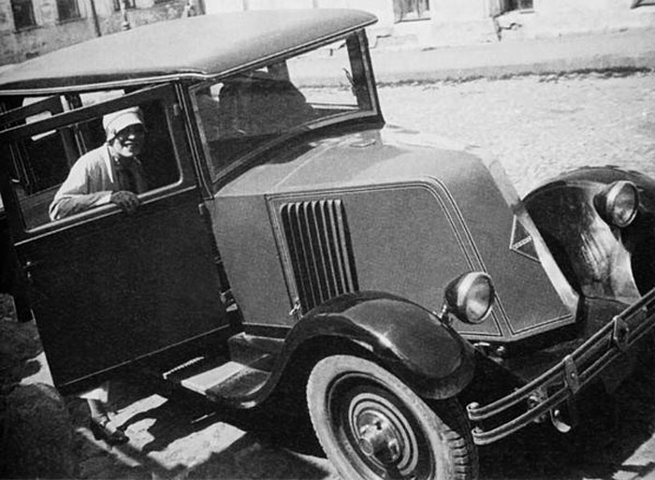

Slide 7
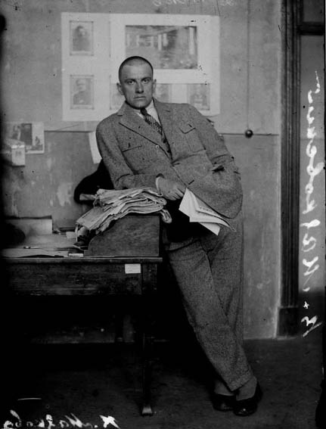

Slide 9
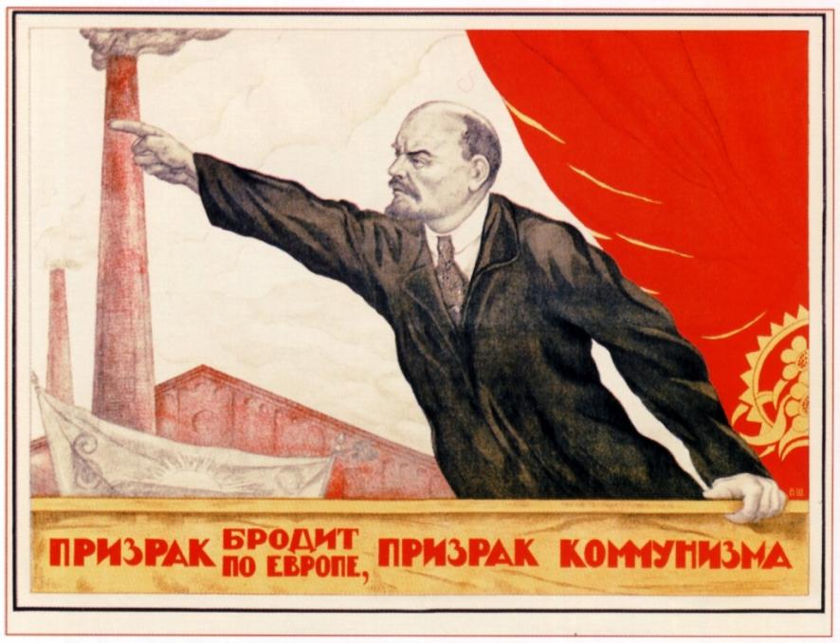

Slide 10
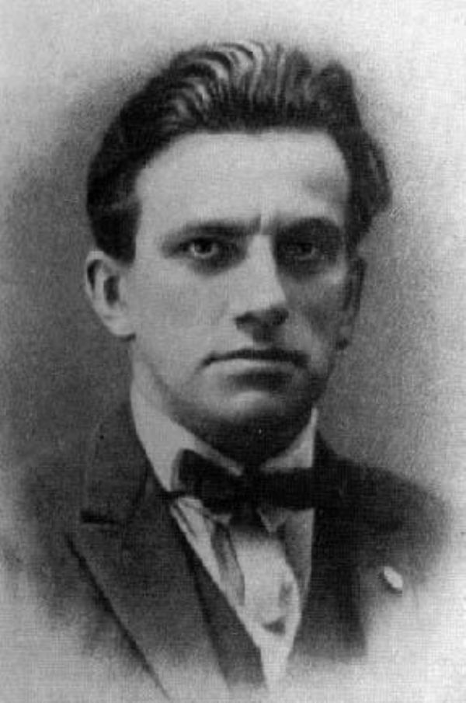

Slide 11
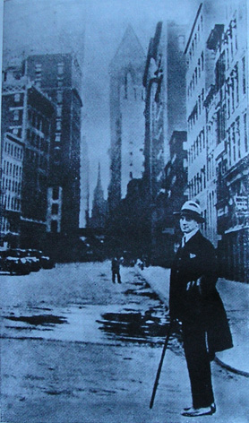
В 1922—1924 годах Маяковский совершил несколько поездок за границу — Латвия, Франция, Германия; писал очерки и стихи о европейских впечатлениях: «Как работает республика демократическая?» (1922); «Париж (Разговорчики с Эйфелевой башней)» (1923) и ряд других. В 1925 году состоялось самое длительное его путешествие: поездка по Америке. Маяковский посетил Гавану, Мехико и в течение трёх месяцев выступал в различных городах США с чтением стихов и докладов. Позже были написаны стихи (сборник «Испания. — Океан. — Гавана. — Мексика. — Америка».) и очерк «Моё открытие Америки». В 1925—1928 годах он много ездил по Советскому Союзу, выступал в самых разных аудиториях. В эти годы поэт опубликовал такие произведения, как «Товарищу Нетте, пароходу и человеку» (1926); «По городам Союза» (1927); «Рассказ литейщика Ивана Козырева…» (1928).

Slide 12
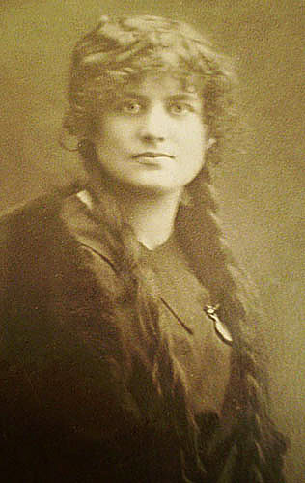
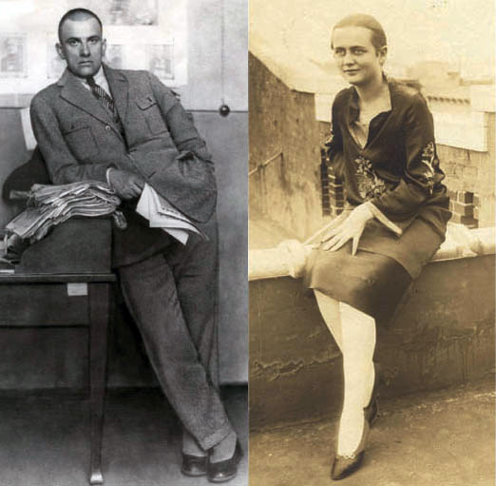

Slide 13
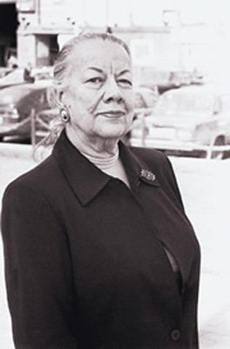
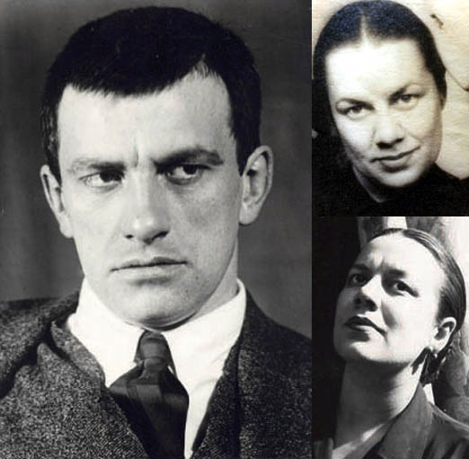
Единственная дочь певца революции Владимира Маяковского носит имя Патрисия Томпсон, живет в Верхнем Манхэттене и преподает феминизм в Нью-Йоркском университете.
Единственного внука певца революции зовут Роджер Томпсон, он модный нью-йоркский адвокат с Пятой авеню.

Slide 14
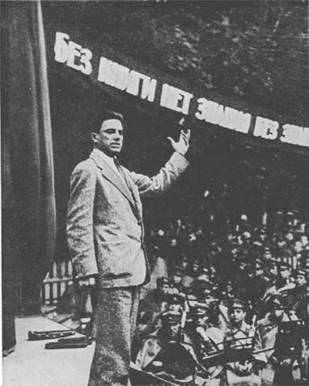

Slide 15
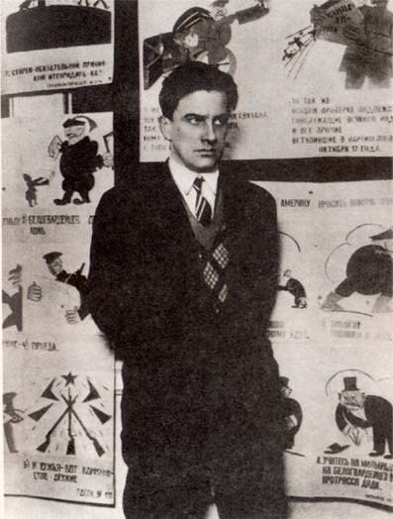
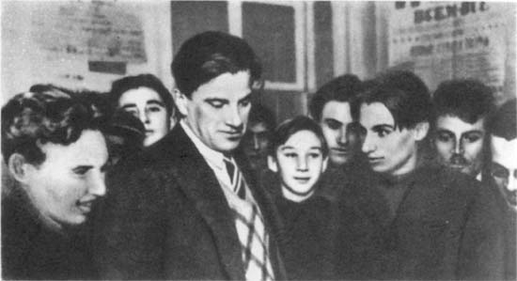

Slide 16
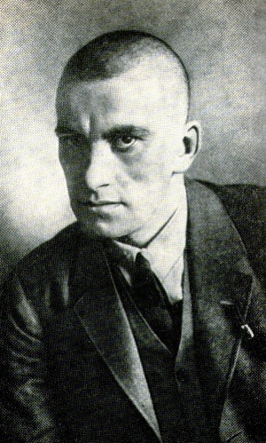
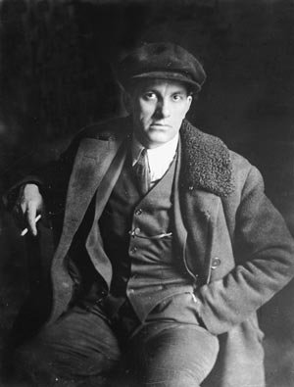

Slide 17
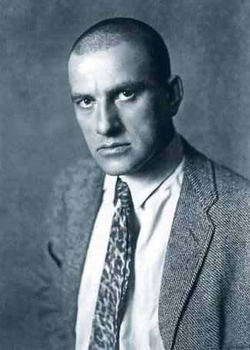
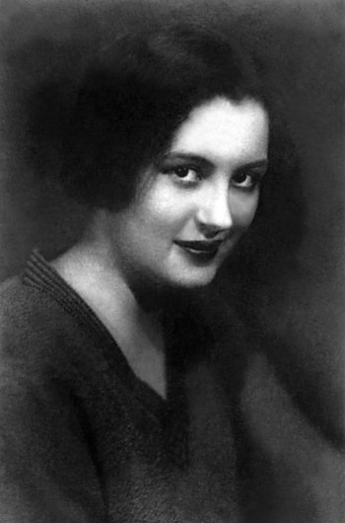
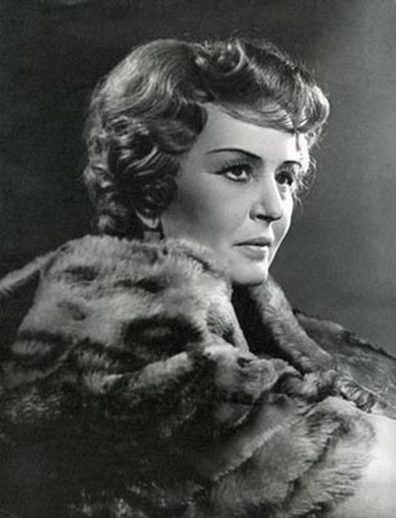
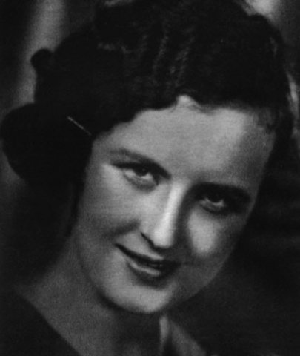

Slide 18
В феврале 1930 года Лиля и Осип Брик уехали в Европу. 14 апреля рано утром у Маяковского было назначено свидание с Вероникой (Норой). Постоянные срывы в изданиях, вечно ускользающая любовь Лили, непонимание и одиночество к тому моменту угнетали поэта. Немаловажно, что за два дня до самоубийства, 12 апреля, у него была встреча в Политехническом музее с читателями, где собралась в основном комсомолия; было много хамских выкриков с мест. В какой-то момент он потерял самообладание, сел на ступеньки, ведущие со сцены, опустил голову на руки… Когда Вероника приехала к нему в комнату на Лубянку, Маяковский запер дверь на ключ и положил его себе в карман. У них был долгий разговор, в котором Владимир Владимирович убеждал Нору переехать к нему немедленно и насовсем, во всем признаться мужу и тут же изменить их жизнь. Та в свою очередь говорила, что невозможно решить так всё сразу. Он отпустил её. Пройдя несколько шагов до парадной двери, она услышала выстрел. Ноги её подкосились, она заметалась. Войдя, увидела на полу распластанного Маяковского с открытыми ещё глазами. Он силился что-то сказать, но вскоре замолчал и стал бледнеть.
В предсмертном письме, от 12 апреля, Маяковский просит Лилю любить его, называет её среди членов своей семьи (а также Веронику Полонскую) и просит все стихи, архивы передать Брикам.

Slide 19
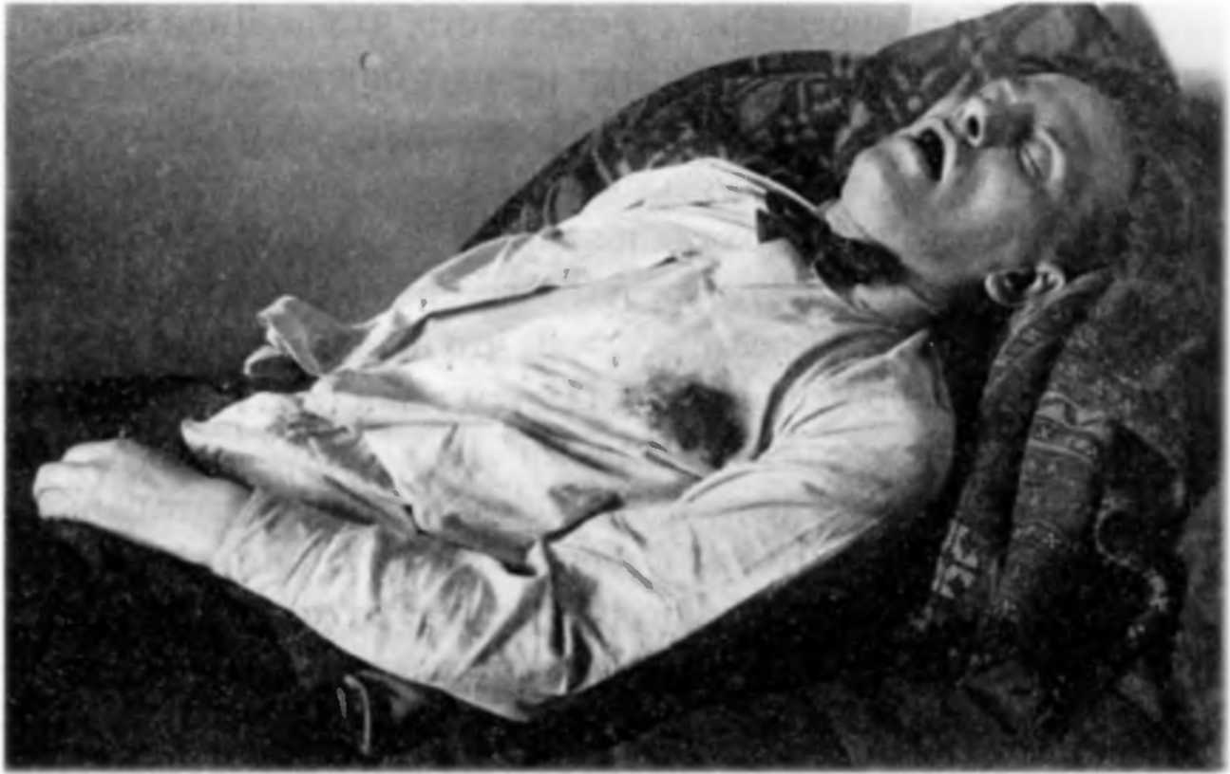
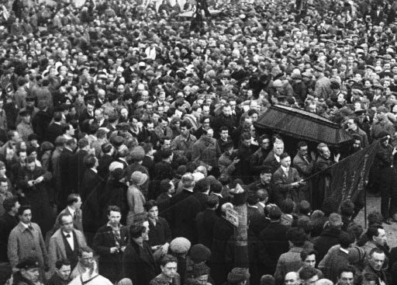

Slide 20
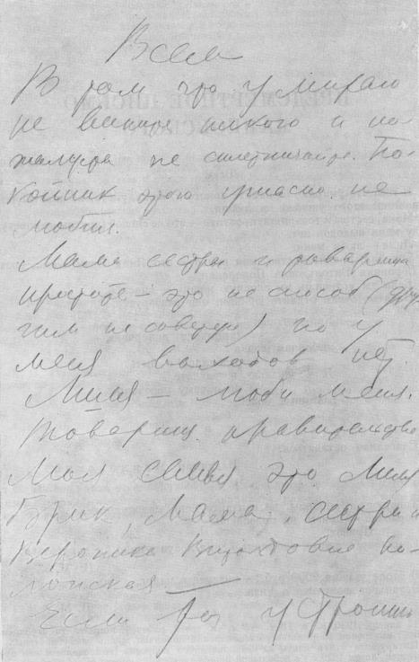
ПРЕДСМЕРТНОЕ ПИСЬМО МАЯКОВСКОГО
<Москва. 12 апреля 1930 г.>
Всем
В том, что умираю, не вините никого и, пожалуйста, не сплетничайте. Покойник этого ужасно не любил.
Мама, сестры и товарищи, простите — это не способ (другим не советую), но у меня выходов нет.
Лиля — люби меня.
Товарищ правительство, моя семья — это Лиля Брик, мама, сестры и Вероника Витольдовна Полонская.
Если ты устроишь им сносную жизнь — спасибо.
Начатые стихи отдайте Брикам, они разберутся.
Как говорят —
«инцидент исперчен»,
любовная лодка
разбилась о быт.
Я с жизнью в расчете
и не к чему перечень
взаимных болей,
бед и обид.
Счастливо оставаться.
Владимир Маяковский

